Slide 1
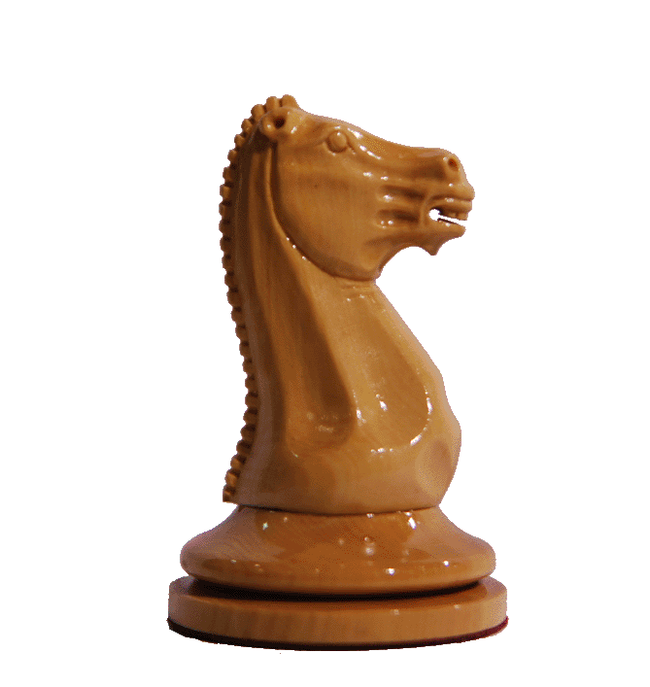
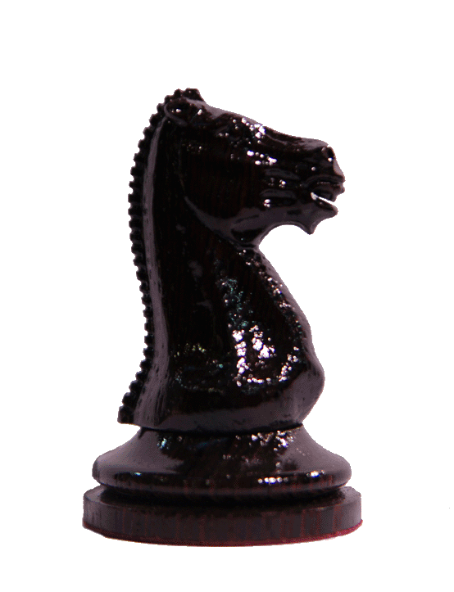
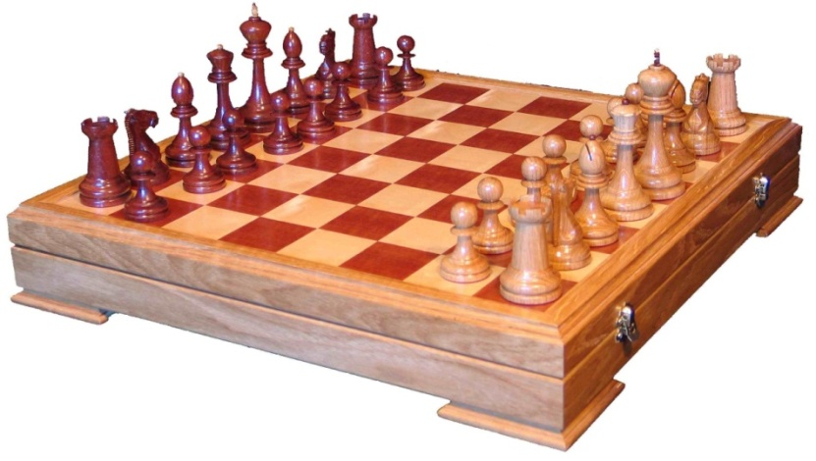
Алгоритм
«Конюх»

Slide 2
2 кл.
3 кл.

Slide 3
Три информации,
описывающие задачу
План
решения
задачи
Начальное
положение
Конечное
положение
3
3
2
2
1
1
A
B
С
A
B
С

Slide 4
Три информации,
описывающие задачу
План
решения
задачи
Начальное
положение
Конечное
положение
a1 – c2
3
b3 – a1
3
c1 – b3
c3 – a2
2
a2 – c1
2
b1 – c3
1
a3 – b1
1
c2 – a3
A
B
С
A
B
С

